Slide 1

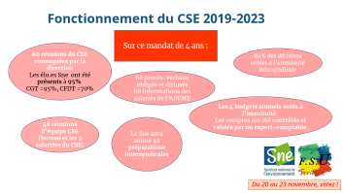

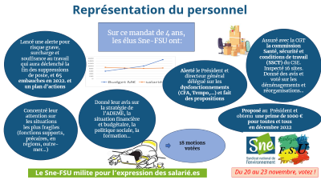
Du 20 au 23 novembre, vous allez voter pour le CSE de l'ADEME
Le CSE, Comité Social et Economique, c'est quoi ?
Quel bilan 2019-2023 de la gestion du CSE par le Sne-FSU ?
Les élu.es au CSE ont
pour mission d’attribuer des aides aux activités sociales et culturelles.
En savoir plus…
Les élu.es du CSE
assurent la prise en compte des intérêts des salariés sur la gestion, l’évolution économique et financière, l’organisation et les conditions de travail, la formation professionnelle.
Les élu.es relaient les réclamations individuelles ou collectives des salarié.es.
En savoir plus…
Le Sne-FSU gère le CSE depuis 14 ans
(Bureau du CSE : 1 secrétaire,
2 adjointes, 1 trésorière et
1 trésorier adjoint CGT).
Le Sne c’est 38% de représentativité
mais 47% des votes exprimés en CSE.
Merci de votre confiance.
En savoir plus…
Le Sne-FSU milite pour l’expression des salarié.es
Du 20 au 23 novembre, votez !
Notes:
Ruven:
« J’ai fait au mieux pour respecter les consignes : 1 affiche 1 page…
c’est dense, mon idée n’est pas que les gens lisent tout, mais qu’ils aient une idée en un coup d’oeil du rôle du CSE ; de la diversité des missions et du travail accompli par le Sne
On peut ajouter/retirer des illustrations… »

Slide 2
Fonctionnement du CSE 2019-2023
Sur ce mandat de 4 ans :
60 réunions du CSE convoquées par la direction
Les élu.es Sne ont été présents à 95%
CGT =95%, CFDT =70%
80% des décisions votées à l’unanimité intersyndicale
60 procès-verbaux rédigés et diffusés
60 informations des salariés de l'ADEME
Les 4 budgets annuels votés à l’unanimité.
Les comptes ont été contrôlés et validés par un expert-comptable.
48 réunions d’équipe CSE
(bureau et les 3 salariées du CSE)
Le Sne aura animé 42 préparations intersyndicales
Du 20 au 23 novembre, votez !
Notes:
Ruven:
« J’ai fait au mieux pour respecter les consignes : 1 affiche 1 page…
c’est dense, mon idée n’est pas que les gens lisent tout, mais qu’ils aient une idée en un coup d’oeil du rôle du CSE ; de la diversité des missions et du travail accompli par le Sne
On peut ajouter/retirer des illustrations… »

Slide 3



Activités Sociales et Culturelles
Sur ce mandat de 4 ans,
2,4 M€ distribués :
Mais aussi :
Aides d’urgence à des collègues
2,4 M€ distribués
54 % pour le social (Chèques Vacances compris)
46 % pour les loisirs et la culture
6 intersites
(57 k€)
578 k€ : gardes d’enfants, rentrées scolaires…
190 k€ Activités collectives DR et SL2E
423 k€ Bons de Noël (plus de 1000 par an)
297 k€ Locations été et hiver
750 k€ Chèques vacances
(plus de 1000 bénéficiaires par an)
66 % pour l’individuel
23 % pour les familles
11 % pour le collectif (très faible en 2020 et 2021 du fait du COVID)
Du 20 au 23 novembre, votez !
Notes:
On peut ajouter/retirer des illustrations… »

Slide 4

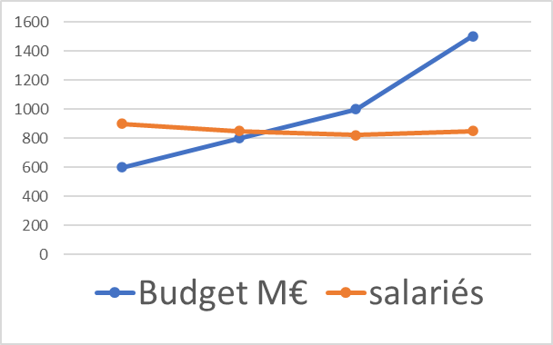


Représentation du personnel
Sur ce mandat de 4 ans,
les élus Sne-FSU ont:
Lancé une alerte pour risque grave, surcharge et souffrance au travail qui aura déclenché la fin des suppressions de poste, et 65 embauches en 2022. et un plan d’actions
Assuré avec la CGT la commission Santé, sécurité et conditions de travail (SSCT) du CSE. Inspecté 16 sites.
Donné des avis et voté sur les déménagements et réorganisations...
Alerté le Président et directeur général délégué sur les dysfonctionnements (CFA, Tempo,…) et fait des propositions
Donné leur avis sur
la stratégie de l’ADEME, la situation financière et budgétaire, la politique sociale, la formation…
Concentré leur attention sur
les situations
les plus fragiles
(fonctions supports, précaires, en régions, outre-mer…)
Proposé au Président et obtenu une prime de 1000 € pour toutes et tous
en décembre 2022
18 motions votées
Le Sne-FSU milite pour l’expression des salarié.es
Du 20 au 23 novembre, votez !
Notes:
Ruven:
« J’ai fait au mieux pour respecter les consignes : 1 affiche 1 page…
c’est dense, mon idée n’est pas que les gens lisent tout, mais qu’ils aient une idée en un coup d’oeil du rôle du CSE ; de la diversité des missions et du travail accompli par le Sne
On peut ajouter/retirer des illustrations… »

